Slide 1
Bài học Stem
HÌNH BÌNH HÀNH BIẾN HÓA

Slide 2
Thử thách STEM
+ Thiết kế và chế tạo một hình bình hành biến hóa được nhiều hình bình hành khác nhau.
? Hình bình hành biến hóa cần đảm bảo những tiêu chí nào?

Slide 3
Có thể biến đổi thành nhiều hình bình hành khác nhau, với độ dài các cạnh từ 15cm đếnn 25cm
1
2
Có thể dùng để vẽ các đường thẳng song song
Tiêu chí
3
Có thể thu gọn khi không sử dụng
4
Chắc chắn, sử dụng được nhiều lần

Slide 5
Thử thách STEM
Thử thách STEM
Các em hãy đọc
THỬ THÁCH STEM
ở trang 50.

Slide 7
1. Tìm hiểu hình bình hành
Thực hiện lần lượt theo các bước như hướng dẫn trong hình 4 trang 50.

Slide 8
1. Tìm hiểu hình bình hành
- Hình bình hành có hai cặp cạnh đối diện song song và bằng nhau.

Slide 9
1. Tìm hiểu hình bình hành
Thực hiện lần lượt theo 3 bước như hướng dẫn trong hình 5 trang 51 để khám phá cách tạo ra hình bình hành xoay từ vỏ hộp.

Slide 10
Khám phá hình bình hành xoay
- Thực hiện lần lượt theo 3 bước như hướng dẫn trong hình 5 trang 51 để khám phá cách tạo ra hình bình hành xoay từ vỏ hộp.

Slide 11
2. Luyện tập về hình bình hành
Thực hiện các bài tập 1, 2, 3 trang 51-52.

Slide 13
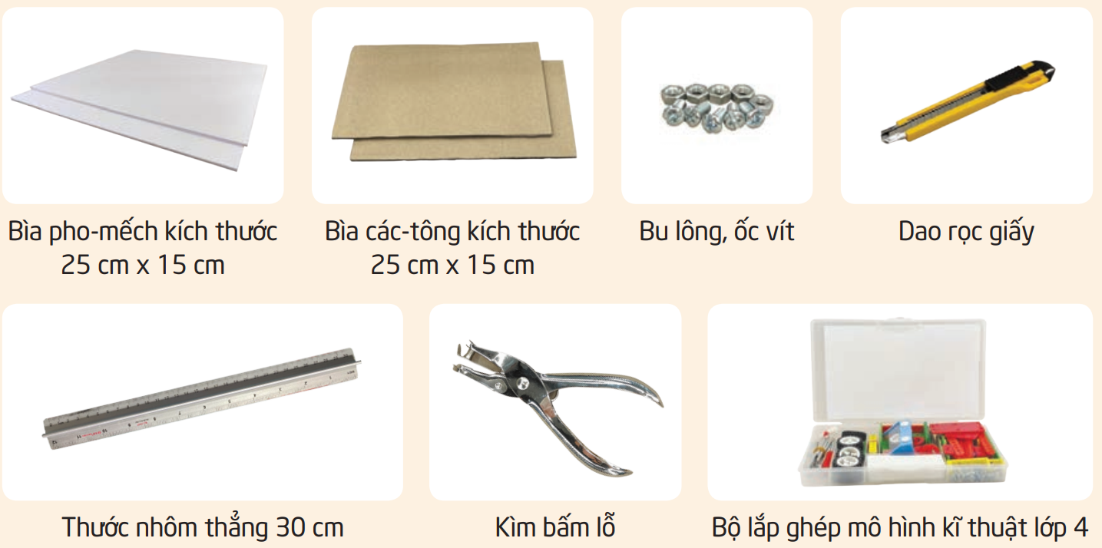
Sáng chế STEM
1. Vật liệu và dụng cụ

Slide 14
Sáng chế STEM
1. Vật liệu và dụng cụ
Sử dụng bộ lắp ghép mô hình kĩ thuật lớp 4 tạo hình chữ nhật và xoay các thanh rồi ghi nhận kết quả.

Slide 15
Có thể biến đổi thành nhiều hình bình hành khác nhau, với độ dài các cạnh từ 15cm đếnn 25cm
1
2
Có thể dùng để vẽ các đường thẳng song song
Tiêu chí
3
Có thể thu gọn khi không sử dụng
4
Chắc chắn, sử dụng được nhiều lần

Slide 16
Sáng chế STEM
2. Tiến trình thực hiện
a) Lên ý tưởng
Từ yêu cầu của thử thách STEM và cách sử dụng bộ lắp ghép mô hình kĩ thuật lớp 4, hãy phác thảo hình bình hành biến hoá.
Lưu ý:
Bản phác thảo cần có bộ phậnđể xoay cạnh hình bình hành quanh đỉnh, số thanh cần sử dụng, độ dài các thanh, vị trí đục lỗ và ghi chú thích phù hợp.

Slide 17
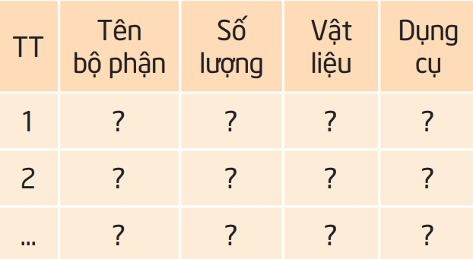
Sáng chế STEM
2. Tiến trình thực hiện
b) Lựa chọn vật liệu, dụng cụ và thiết kế chi tiết
Dựa trên ý tưởng thiết kế, hãy lựa chọn các vật liệu, dụng cụ phù hợp để làm hình bình hành biến hoá và điền thông tin theo bảng bên.

Slide 18
Sáng chế STEM
2. Tiến trình thực hiện
c) Chế tạo sản phẩm
– Phân công nhiệm vụ trong nhóm.
– Làm các bộ phận và đục lỗ, nối với nhau theo bản thiết kế.

Slide 19
Sáng chế STEM
2. Tiến trình thực hiện
d) Thử nghiệm, điều chỉnh và hoàn thiện sản phẩm
– Thử nghiệm dụng cụ để tạo nhiều hình bình hành khác nhau; vẽ hai đường thẳng song song lên giấy không kẻ ô.

Slide 20
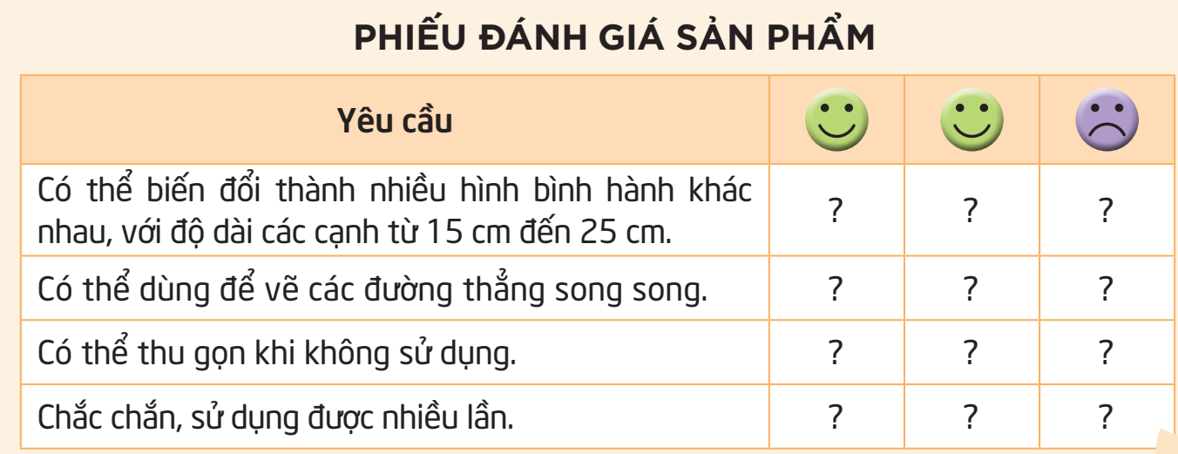
Sáng chế STEM
2. Tiến trình thực hiện
d) Thử nghiệm, điều chỉnh và hoàn thiện sản phẩm
– Đánh giá sản phẩm theo các yêu cầu, điều chỉnh và hoàn thiện sản phẩm nếu cần.

Slide 21
Sáng chế STEM
2. Tiến trình thực hiện
e) Báo cáo, trình diễn
– Mỗi nhóm cử một đại diện giới thiệu công dụng của sản phẩm. Biểu diễn cách sử dụng sản phẩm để biến đổi thành nhiều hình bình hành khác nhau và vẽ hai đường thẳng song song.
– Chia sẻ, giới thiệu về sản phẩm của nhóm em.
– Bình chọn cho nhóm có sản phẩm đáp ứng tốt các yêu cầu và có phần chia sẻ hay nhất.

Slide 23
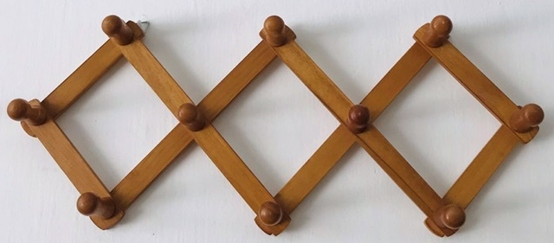
1. Điều chỉnh dụng cụ để tạo được hình bình hành biến hoá có bốn cạnh bằng nhau và làm thêm móc treo gắn vào khung để trang trí.

Slide 24
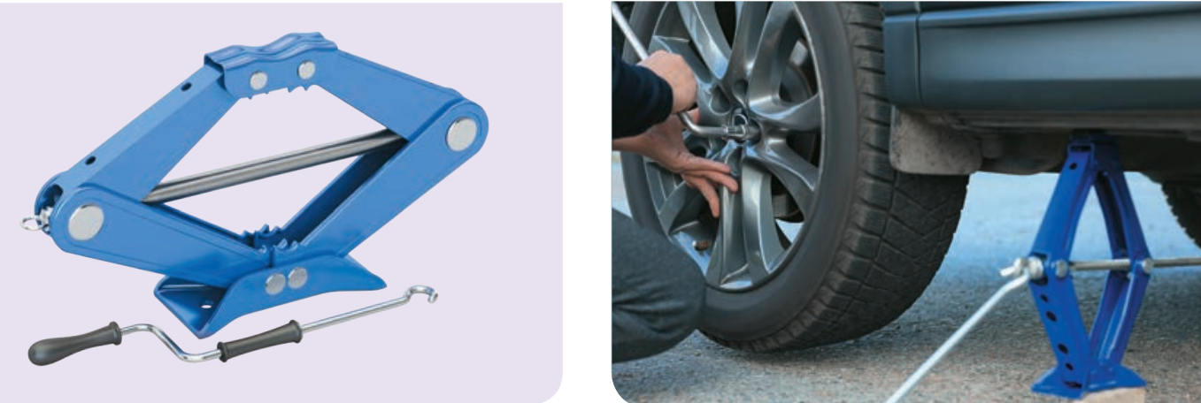
2. Khi cần thay lốp ô tô, tài xế thường dùng một con đội để nâng gầm xe lên. Kích chữ A là một loại con đội gồm bốn thanh cứng bằng nhau tạo thành một hình bình hành linh hoạt, có các cạnh xoay khớp được. Nhờ dùng tay quay, người tài xế có thể thay đổi chiều cao con đội để nâng gầm xe lên (hình 12) và ngược lại, cũng có thể thu gọn để cất đi khi không sử dụng.

